Slide 1


 | UNIVERSIDAD AGRARIA DE LA HABANA “Fructuoso Rodríguez Pérez” INSTITUTO NACIONAL DE CIENCIAS AGRÍCOLAS
Maestría en Biomatemática
Estimación de rendimiento del cultivar P7928
con Ecomic® utilizando el modelo DSSAT.
Autor: Ing. Daniel Fernandez Sotolongo
Tutores: Dr.C. René Florido Bacallao
Dr.C. Osmel Rodríguez González
Mayabeque, 2026
Notes:
Para simular el rendimiento en tomate

Slide 2
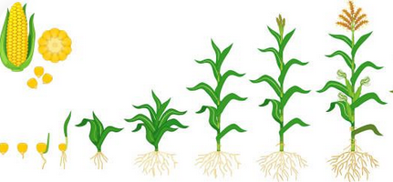
Importancia del cultivo del maíz
Por la importancia económica para la alimentación del hombre y animal, el maíz ocupa el segundo lugar a nivel mundial en superficie cultivada después del trigo.
Constituye una fuente excelente de hidratos de carbono, el grano de maíz posee un 13% de proteínas y un 7% de grasas.
En Cuba se cultivan unas 130 mil hectáreas al año.
Notes:
Por la importancia económica para la alimentación del hombre y animal, el maíz ocupa el segundo lugar a nivel mundial en superficie cultivada después del trigo
Este constituye a nivel nutricional una fuente excelente de hidratos de carbono, el grano de maíz posee un 13% de proteínas y un 7% de grasas.
En Cuba se cultivan unas 130 mil hectáreas.

Slide 3
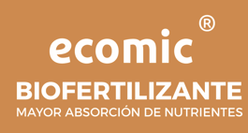
La importancia de la utilización del EcoMic®(HMA)
Los hongos micorrízicos arbusculares son organismos biotróficos obligatorios asociados a las raíces de plantas superiores, que reciben fuentes carbonadas provenientes de la planta, mientras que en estas se incrementa la capacidad de exploración del suelo, la absorción de nutrientes minerales y por consiguiente, el crecimiento y desarrollo.
Por estas razones han sido utilizados como biofertilizantes para aumentar los rendimientos de diferentes cultivos entre los que se encuentra el maíz
(Pérez-Madruga et al., 2019)
Notes:
son organismos biotróficos obligatorios asociados a las raíces de plantas superiores
que reciben fuentes carbonadas provenientes de la planta, mientras que en estas se incrementa la capacidad de exploración del suelo, la absorción de nutrientes minerales y por consiguiente, el crecimiento y desarrollo. Por estas razones han sido utilizados como biofertilizantes para aumentar los rendimientos de diferentes cultivos entre los que se encuentra el maíz

Slide 4
Datos de maíz para Cuba
El cultivar de maiz P-7928 tiene un rendimiento de 4 t/ha
Los agricultores utilizan una densidad de 4,5 y 5 plantas/m²
El maíz alcanza su crecimiento óptimo entre los 21 ̊C y los 32 ̊C, depende de la humedad relativa del aire y del periodo vegetativo de desarrollo en que se encuentre la planta.
La fertilización nitrogenada se lleva a cabo de forma fraccionada: 2/3 en siembra y 1/3 a los 25 ó 30 días.
Guía técnica para el cultivo del maíz, 2013
Notes:
P-7928 rendimiento de 4 t/ha
densidad de 4,5 y 5 plantas/m²
crecimiento óptimo entre los 21 ̊C y los 32 ̊C depende de la humedad relativa del aire y del periodo vegetativo de desarrollo en que se encuentre la planta
La fertilización nitrogenada se lleva a cabo de forma fraccionada: 2/3 en siembra y 1/3 a los 25 ó 30 días.

Slide 5
Modelos de simulación de Cultivos
Los modelos de simulación de crecimiento de cultivos y el análisis del sistema suelo-planta-atmósfera son herramientas importantes para la investigación agrícola moderna. Un modelo de cultivo representa de manera sencilla y sintética los procesos fisiológicos y ecológicos más importantes que gobiernan el crecimiento utilizando ecuaciones matemáticas
Notes:
Los modelos de simulación de crecimiento de cultivos y el análisis del sistema suelo-planta-atmósfera son herramientas importantes para la investigación agrícola moderna
Un modelo de cultivo representa de manera sencilla y sintética los procesos fisiológicos y ecológicos más importantes que gobiernan el crecimiento utilizando ecuaciones matemáticas

Slide 6

DSSAT (Versión 4.6)
Modelo popular de cultivo utilizado en más
de 100 países durante más de 20 años
(Jones et al., 1998)
papa
remolacha
yuca
Tubérculos
Modelos de cultivos
maíz trigo arroz cebada sorgomillo
soya maní frijol gandul
Leguminosas
Cereales
Otros cultivos
caña de azúcar
cítricos
girasol
pastos
tomate
Total: 46 cultivos
Notes:
DSSAT cuenta con un total de 46 cultivos entre los que se encuentran
leguminosas como (Soya, Maní, Frijol, Gandul)
Tubérculos como (Papa, Remolacha, Yuca)
Cereales como (Maíz, Trigo, Arroz, Cebada, Sorgo, Millo)
Entre otros cultivos como (Caña, Pastos, Tomate, Girasol, Cítricos)

Slide 7
Impactos del DSSAT
Ha sido adoptado por más de 1500 investigadores en 90 países, incluyendo Cuba.
Utilizado en más de 8 proyectos nacionales e internacionales, sobre el cambio climático.
Cientos de aplicaciones desarrolladas independientemente de los creadores originales.
Validó el enfoque de sistemas para la transferencia tecnológica.
Notes:
Ha sido adoptado por mas de 1500 investigadores en 90 países incluyendo cuba
Utilizado en mas de 8 proyectos nacionales e internacionales sobre cambio climático
Cientos de aplicaciones desarrolladas independientemente de los creadores originales
Validó el enfoque de sistemas para la transferencia tecnológica
Cabe destacar que los modelos del DSSAT actualmente no incluyen la utilización de bioproductos
Por lo cual existe una demanda de su estudio a nivel internacional

Slide 8
Problema científico
¿Cómo estimar el rendimiento del cultivar de maíz P-7928 al utilizar Ecomic® con el modelo DSSAT?
Notes:
Dado esto surge el siguiente Problema cientifico

Slide 9
Hipótesis
Al realizar ajustes en los coeficientes genéticos, el modelo DSSAT es capaz de
simular el efecto del Ecomic® en el rendimiento del maíz.
Notes:
Para darle cumplimiento al problema científico se plantea la siguiente hipotesis

Slide 10
Objetivo general
Emplear el modelo DSSAT para estimar los rendimientos del cultivar de maíz P7928 cuando se aplica el biofertilizante Ecomic®
Notes:
Para resolver el Problema planteado se traza como Objetivo General

Slide 11
OBJETIVOS ESPECÍFICOS
1- Realizar un análisis del crecimiento del cultivar de tomate Elbita en dos periodos de siembra.
2- Determinar los valores de los coeficientes genéticos que describen el comportamiento del cultivar de tomate Elbita.
3- Realizar la validación del modelo CROPGROP-Tomato para el cultivar de tomate Elbita.

Slide 12
MATERIALES Y MÉTODOS
Utilizando el área central del INCA, se realizó un análisis del crecimiento del cultivar de tomate Elbita.
Periodos de siembra | Fecha de siembra | Fecha de trasplante
Tardío | 28 de febrero de 2022 | 28 de marzo de 2022
Temprano | 16 de agosto de 2022 | 13 de septiembre de 2022
Óptimo | 15 de diciembre de 2022 | 11 de enero de 2023
Calibración
Validación del ajuste del modelo

Slide 13
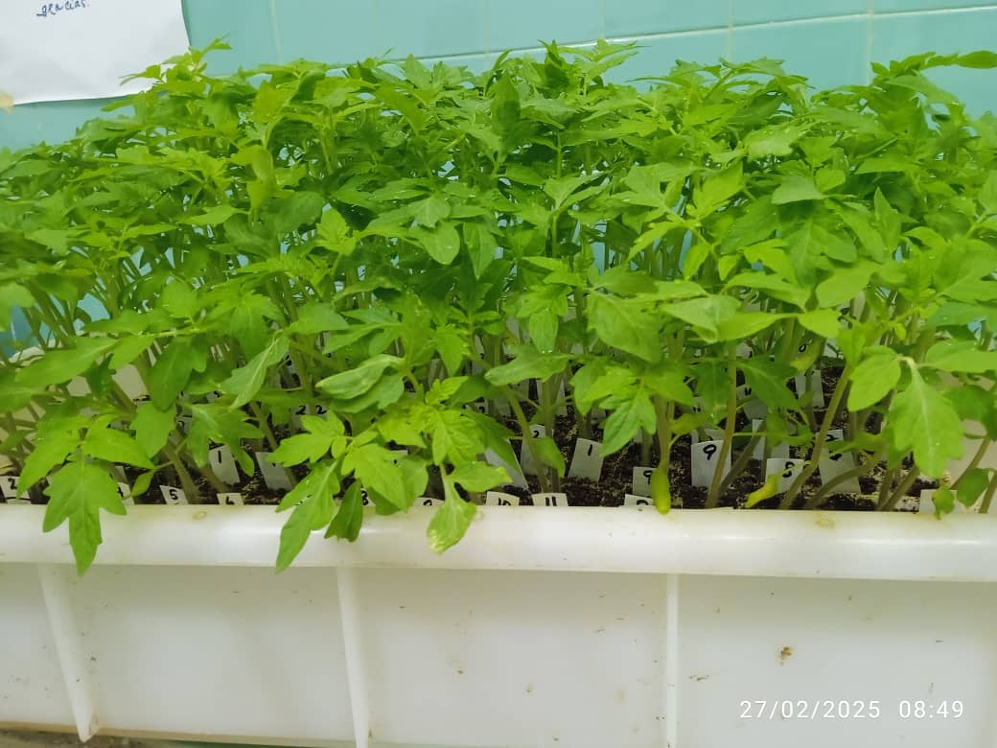
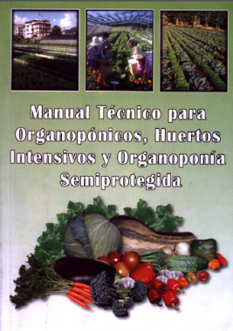
MATERIALES Y MÉTODOS
Las semillas se sembraron en un cepellón de 196 alveolos, que contenía un sustrato compuesto por suelo Ferralítico Rojo Lixiviado eútrico (Hernández et al., 2015) cachaza y zeolita, en proporción 1:2:1 (Florido et al., 2021).
Aproximadamente a los 25 días después de germinadas las plántulas se trasplantaron a canteros de asbesto cemento al aire libre, que contenían una mezcla de suelo igualmente Ferralítico Rojo Lixiviado eútrico, caracterizado por una fertilidad de media a alta y cachaza en proporción 3:1.
Las atenciones culturales en todos los casos se efectuaron según Manual Técnico para Organopónicos, Huertos intensivos y organoponía semiprotegida (Rodríguez et al., 2007).

Slide 14
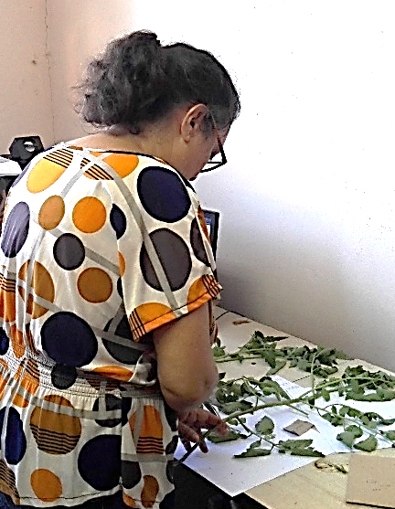
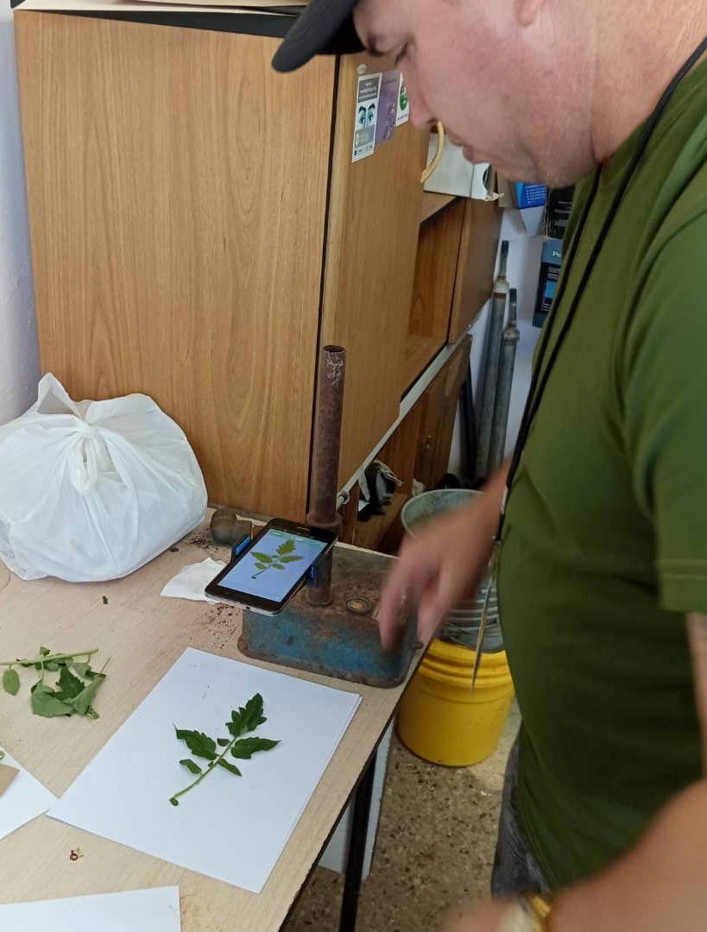


MATERIALES Y MÉTODOS
Se tomaron aleatoriamente tres plantas del cultivar de tomate Elbita, con intervalos de aproximadamente 10 días, desde el inicio del trasplante hasta la fructificación. Este muestreo fue destructivo.
Evaluaciones realizadas:
Días a la antesis (DDS)
Días a la maduración (DDS)
Masa seca de las hojas (kg ha⁻¹)
Masa seca de los tallos (kg ha⁻¹)
Masa seca de las raíces (kg ha⁻¹)
Índice de Área Foliar (m² m⁻²)
Etapa final del cultivo se evaluaron:
Número de frutos (frutos.m⁻²)
Rendimiento (kg ha⁻¹)
Evaluó
$$RMSE= \sqrt{\sum_{i=1}^{n}{\frac{{\left(Si−Oi\right)}^{2}}{n}}}$$
Cuadrado medio del error (RSME) y el coeficiente de concordancia (d), por prueba de rango múltiple de Tukey con nivel de significación 0,05
$$d=1−\frac{\sum_{i=1}^{n}{{\left(Si−Oi\right)}^{2}}}{\sum_{i=1}^{n}{{\left(\left|Si−\overline{Ob}\right|+\left|Oi−\overline{Ob}\right|\right)}^{2}}}$$
Notes:
$RMSE$ es una herramienta útil para probar la bondad de ajuste de modelos de simulación y representa una medida global entre los valores observados y simulados; el valor más cercano a cero indica un desempeño bueno en la simulación (Ray et al., 2018)

Slide 15
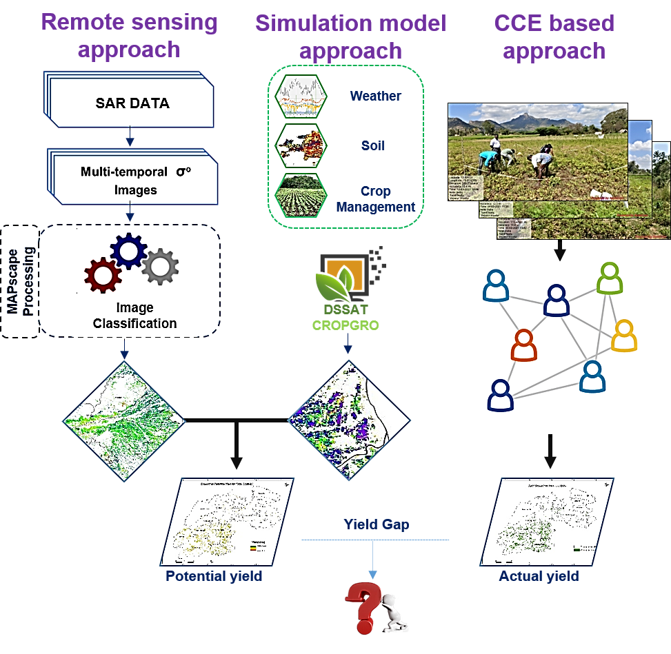
CALIBRACIÓN
PREPARACIÓN DE LOS FICHEROS DE ENTRADA
Se crearon seis ficheros de entrada para correr el modelo CROPGRO-Tomato insertado en DSSAT: fichero X, fichero A, fichero T, fichero de suelo, fichero de clima y fichero de coeficientes genéticos (*.CUL).
Tomato

Slide 16
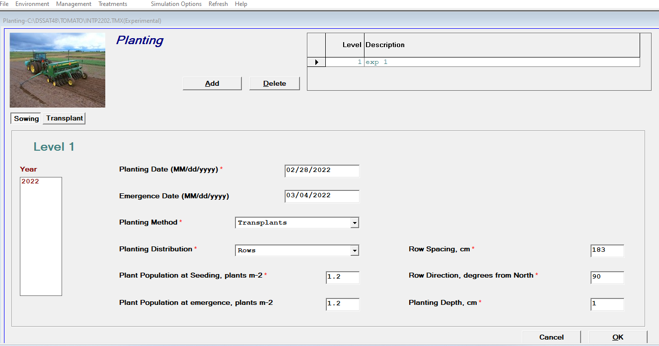
CALIBRACIÓN
PREPARACIÓN DE LOS FICHEROS DE ENTRADA
FICHERO X
Se almacenaron datos de las condiciones de campo
Tratamientos experimentales
Opciones de simulación
La mayor parte de este fichero son los datos de manejo de la producción de cultivos, separados en varias secciones.

Slide 17

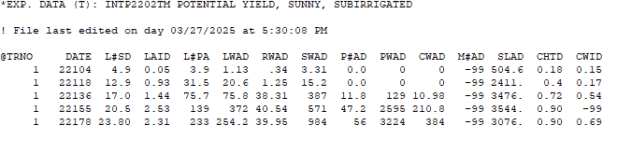
CALIBRACIÓN
PREPARACIÓN DE LOS FICHEROS DE ENTRADA
FICHERO A
FICHERO T
Se almacenaron los valores de las variables fisiológicas observadas en los experimentos y posteriormente se compararon con los valores simulados por el modelo para la calibración.

Slide 18
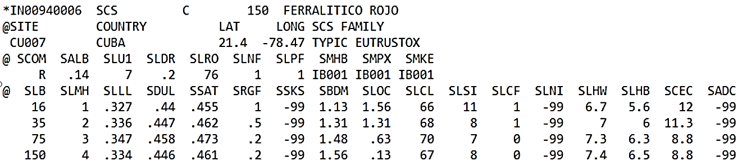
CALIBRACIÓN
PREPARACIÓN DE LOS FICHEROS DE ENTRADA
FICHERO DE SUELO
En el fichero de suelo se almacenan las propiedades físicas y químicas de los suelos a diferentes profundidades.

Slide 19
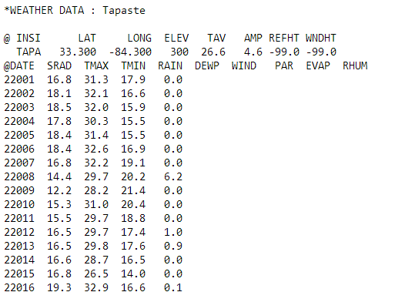
CALIBRACIÓN
PREPARACIÓN DE LOS FICHEROS DE ENTRADA
FICHERO DE CLIMA
Se utilizaron los valores
de las variables meteorológicas
Radiación global
Temperaturas máximas
Temperaturas mínimas
Precipitaciones diarias de los meses en que se desarrollaron los experimentos
Estación Meteorológica de Tapaste, en Mayabeque, a 1km aproximadamente del área experimental

Slide 20
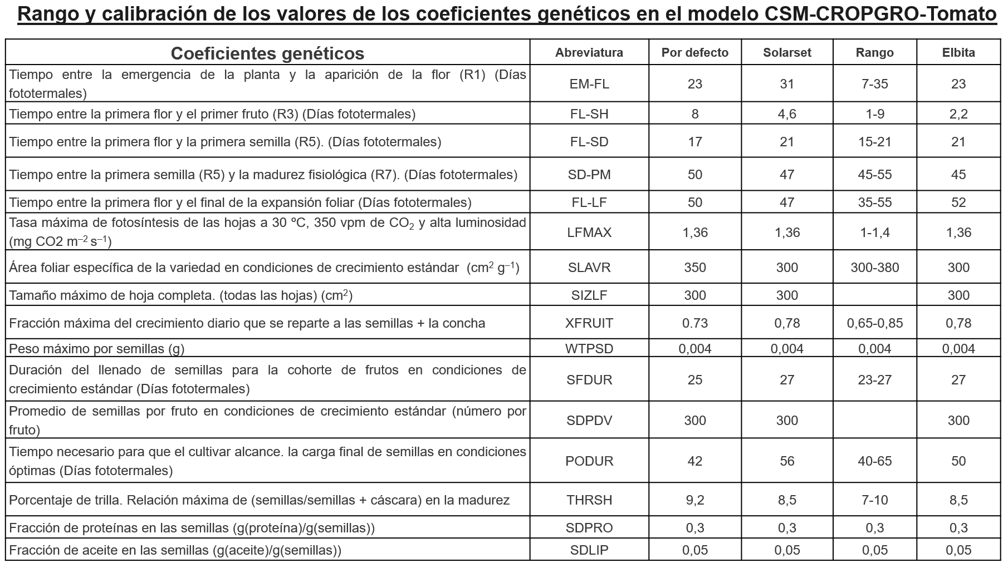
CALIBRACIÓN
PREPARACIÓN DE LOS FICHEROS DE ENTRADA
FICHERO *.CUL
Modificación de los coeficientes genéticos con el objetivo de reducir la diferencia de datos observados y simulados del cultivar.
Minimizar la raíz cuadrada del cuadrado medio del error (RMSE) y acercar el índice de concordancia (d) a 1. (Willmott, 1982)

Slide 21
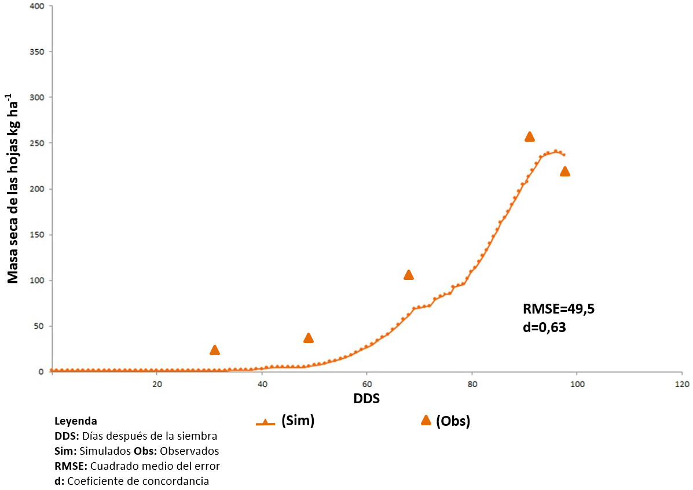
VALIDACIÓN
DATOS CORRESPONDIENTES AL AJUSTE DEL MODELO CROPGRO-TOMATO DEL EXPERIMENTO MONTADO EN EL PERIODO ÓPTIMO DEL CULTIVO (DICIEMBRE 2022).
Acumulación
Masa seca de las hojas
Aumento durante casi toda la etapa del cultivo
Al inicio hasta comienzos de la fase reproductiva el crecimiento fue más lento.
Posteriormente, y aproximadamente hasta los 90 días después de la siembra, hubo un aumento brusco del peso seco de las hojas.
Después de este periodo el crecimiento se estabiliza, y presenta una pequeña disminución.
Notes:
A continuación, se muestran los datos correspondientes al ajuste del modelo CROPGRO-Tomato del experimento montado en el periodo óptimo del cultivo (diciembre 2022)
La acumulación de masa seca de las hojas presentó un aumento durante casi toda la etapa del cultivo (Figura 5). Al inicio hasta comienzos de la fase reproductiva el crecimiento fue más lento. Posteriormente, y aproximadamente hasta los 90 días después de la siembra, hubo un aumento brusco del peso seco de las hojas. Después de este periodo el crecimiento se estabiliza, y presenta una pequeña disminución.

Slide 22
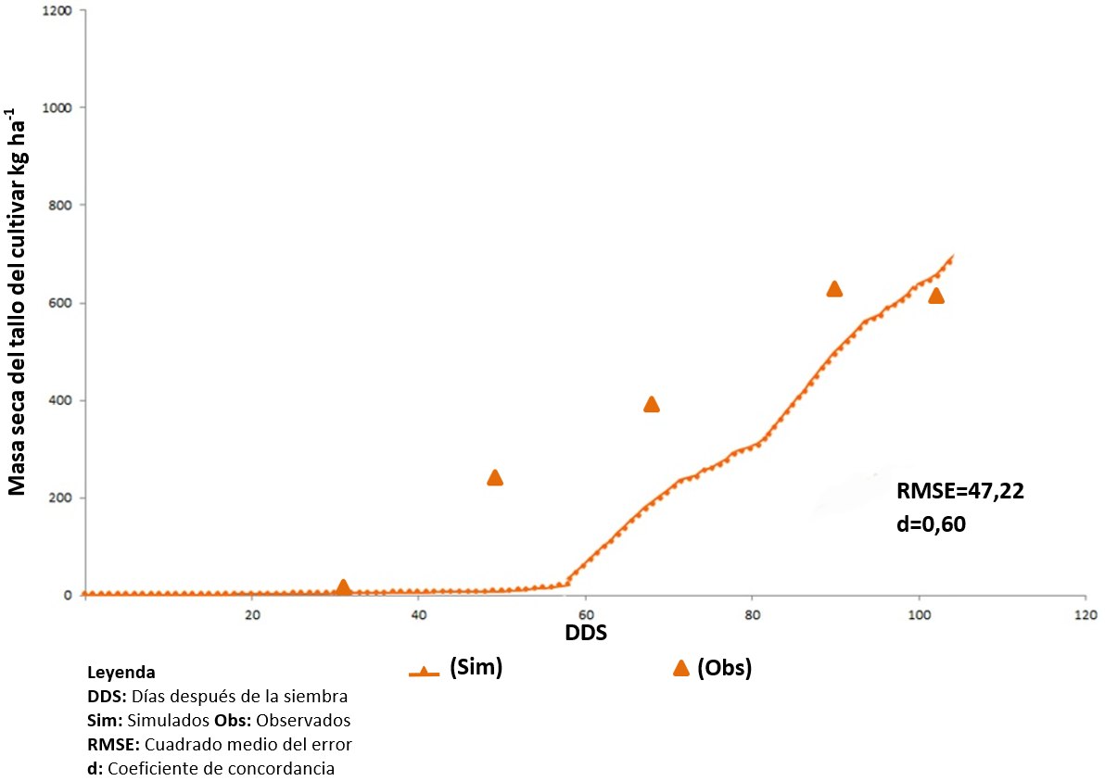
VALIDACIÓN
DATOS CORRESPONDIENTES AL AJUSTE DEL MODELO CROPGRO-TOMATO DEL EXPERIMENTO MONTADO EN EL PERIODO ÓPTIMO DEL CULTIVO (DICIEMBRE 2022).
Masa seca del tallo
Presentó un comportamiento muy similar a través del tiempo.
El crecimiento fue muy lento en sus primeras etapas, pero alrededor de los 50 días se acelera hasta llegar a la etapa de fructificación
Periodo a partir del cual presenta una tendencia a estabilizar y se mantuvo así hasta el final del ciclo de cultivo.

Slide 23
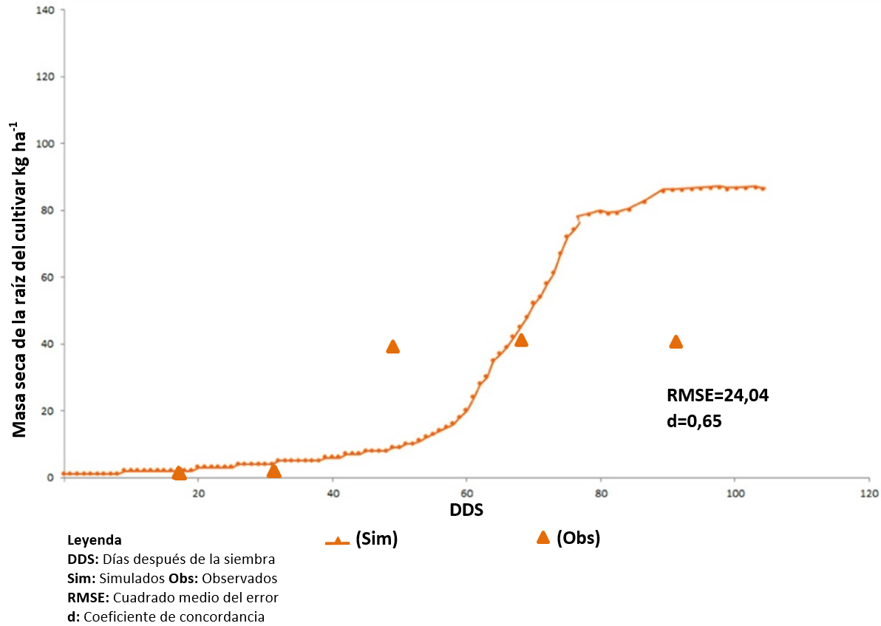
VALIDACIÓN
DATOS CORRESPONDIENTES AL AJUSTE DEL MODELO CROPGRO-TOMATO DEL EXPERIMENTO MONTADO EN EL PERIODO ÓPTIMO DEL CULTIVO (DICIEMBRE 2022).
Crecimiento
Masa seca de las raíces
Se caracterizó por un crecimiento inicial en las primeras etapas
Posteriormente fue bastante estable en el resto del ciclo del cultivo con variaciones de poca magnitud
En las etapas finales del cultivo se observó una sobreestimación del valor

Slide 24
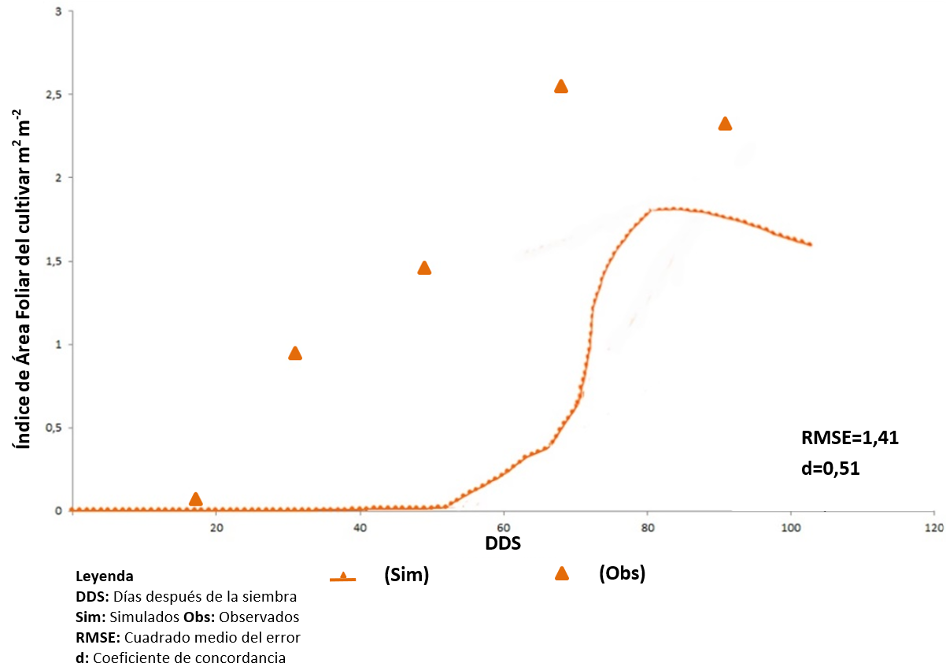
VALIDACIÓN
DATOS CORRESPONDIENTES AL AJUSTE DEL MODELO CROPGRO-TOMATO DEL EXPERIMENTO MONTADO EN EL PERIODO ÓPTIMO DEL CULTIVO (DICIEMBRE 2022).
Índice de Área Foliar
Presentó una tendencia creciente hasta aproximadamente los 80 DDS
Después de este periodo primero se estabilizó y presentó los mayores valores
Lo que indica que la planta alcanzó su máximo desarrollo foliar y por ende la mayor captación de luz

Slide 25
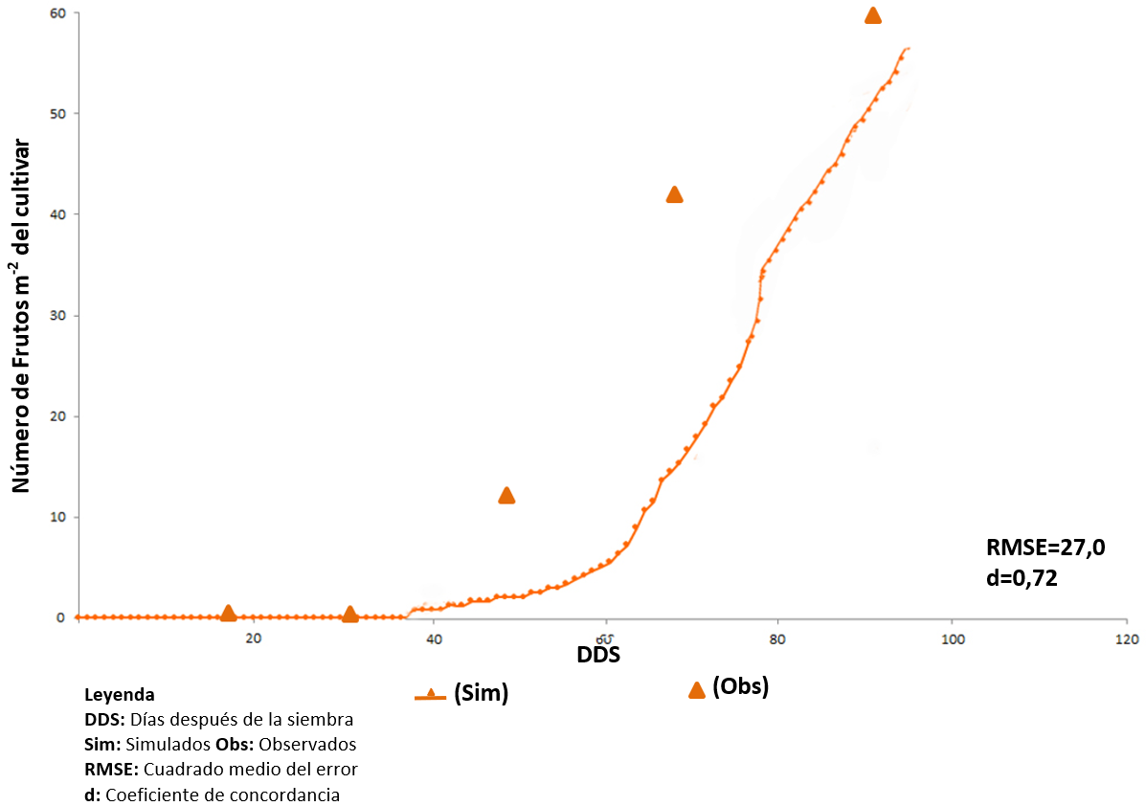
VALIDACIÓN
DATOS CORRESPONDIENTES AL AJUSTE DEL MODELO CROPGRO-TOMATO DEL EXPERIMENTO MONTADO EN EL PERIODO ÓPTIMO DEL CULTIVO (DICIEMBRE 2022).
Número de Frutos
Los frutos comienzan a aparecer después de los 45 DDS, presentando un crecimiento exponencial
Para este indicador el valor obtenido fue inferior al simulado y presentó un coeficiente de concordancia intermedio (0,72)
aunque valores superiores a 0,7 en algunos casos se consideran satisfactorios (Lamsal et al., 2013)

Slide 26
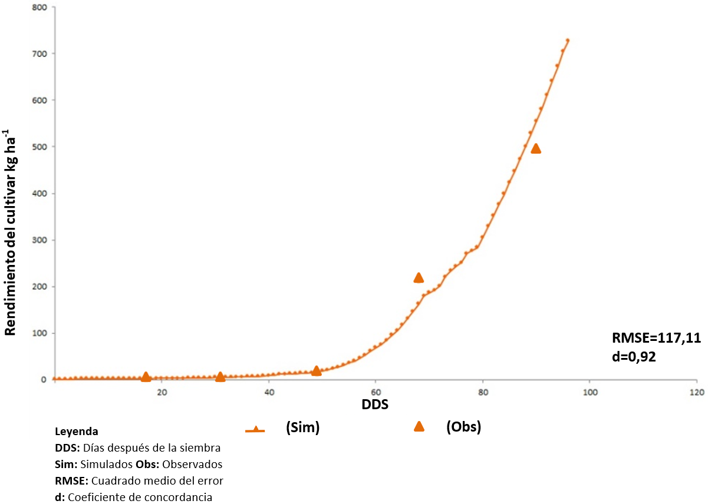
VALIDACIÓN
DATOS CORRESPONDIENTES AL AJUSTE DEL MODELO CROPGRO-TOMATO DEL EXPERIMENTO MONTADO EN EL PERIODO ÓPTIMO DEL CULTIVO (DICIEMBRE 2022).
Rendimiento del cultivar
Existe una buena calibración del modelo ya que el coeficiente de concordancia es alto (0,92

Slide 27
CONCLUSIONES
1- La duración del ciclo del cultivo varía en función del periodo de siembra, debido a la influencia negativa de las altas temperaturas sobre la fructificación y fases fenológicas en el cultivo del tomate.
2- Los valores de los coeficientes genéticos que describen el comportamiento del cultivar de tomate Elbita se determinaron para el modelo DSSAT a partir de evaluaciones en los periodos de siembra tardío y temprano.
3- El modelo CROPGRO-Tomato funcionó bien al simular los indicadores días a la antesis y a la maduración y el rendimiento del cultivar Elbita, no así para las variables de crecimiento, el número de frutos y el índice de área foliar.

Slide 28
RECOMENDACIONES
1- Calibrar el modelo CROPGRO-Tomato de DSSAT en otras localidades del país para enriquecer la base de datos del cultivar.
2- Obtener los coeficientes genéticos de otros cultivares de tomate para estudiar tendencias del cultivo en Cuba.
3- Modelar el comportamiento del cultivo, teniendo en cuenta el impacto que las variables meteorológicas y la fertilización puedan ejercer según diferentes proyecciones a futuro.

Slide 29
MUCHAS GRACIAS

Slide 30
 | UNIVERSIDAD AGRARIA DE LA HABANA “Fructuoso Rodríguez Pérez” INSTITUTO NACIONAL DE CIENCIAS AGRÍCOLAS
Maestría en Biomatemática
Calibración y validación del modelo DSSAT
para el cultivar de tomate Elbita.
Autor: Lic. Yuniel Loriga Martínez
Tutores: Dr.C. René Florido Bacallao
Dr.C. Marilyn Florido Bacallao
Mayabeque, 2025
Notes:
Para simular el rendimiento en tomate

